Slide 1
מערכת לניהול הזמנת מגרשים
מגישים:
אסתר כהן 318326303
שי בן אבי 039041611
אפרת צ'רניש 201084142
מוגש בקורס: קורס נושאים ב DBA ו SQL מתקדם
מנחה: ד"ר מיכל גורדון
תאריך: חלק א -12/7/2021
תאריך: חלק ב – 30/7/2021

Slide 2
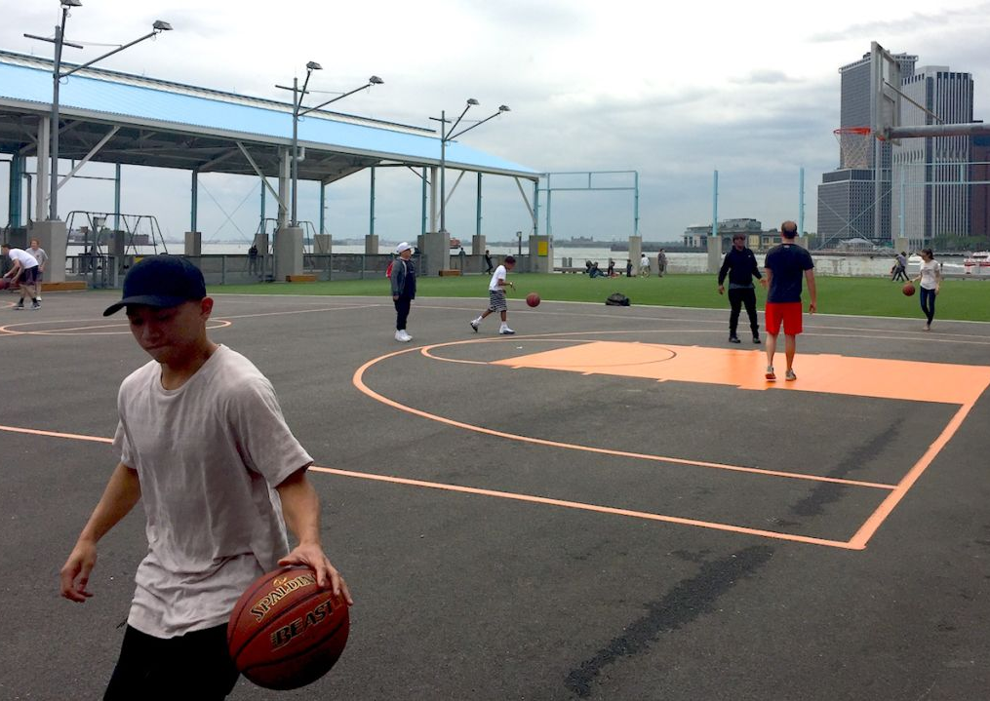
מה הצורך
הצורך במערכת זו עולה בעקבות כך שעל מנת לדעת כיום באם אחד המגרשים הקרובים לביתנו פנוי יש צורך בהגעה פיזית עד אליו וברוב המקרים נוצרת אכזבה מכך שהמגרש כבר תפוס לפעמים ע"י חוגים מקצועיים ולפעמים ע"י קבוצות שמגיעות לשחק או אנשים בודדים שמגיעים להתאמן.

Slide 3

תיאור הפיתרון המערכת
המערכת הינה מערכת להזמנה וניהול של מגרשי ספורט לפי ערים או סוג המגרש,המערכת תהיה מבוססת על בסיס נתונים רלציוני , היא תיתן מידע לזמינות מגרש משחקים ברחבי הארץ כמו לדוגמא: מגרשי כדורגל, מגרשי טניס, מגרשי כדורסל וכד'.
באמצעות המערכת ניתן לשריין מועד לשהייה במגרש וכן גם לצפות בפעילויות שנקבעו מראש והמגרש הרצוי תפוס. במקרה שנראה שאחד המגרשים תפוס נוכל לפנות לבדיקה על מגרש נוסף הקרוב לביתנו. המערכת תיתן אפשרות לראות באילו מגרשים משכירים ציוד כמו למשל: מחבטי טניס, כדורגל, כדורסל, כדור עף וציוד ספורט נוסף. ובנוסף, נוכל לראות שעות פעילות והגבלות הכוללות ציוד קבוע במגרש כמו סלים, שערים וכו.

Slide 4
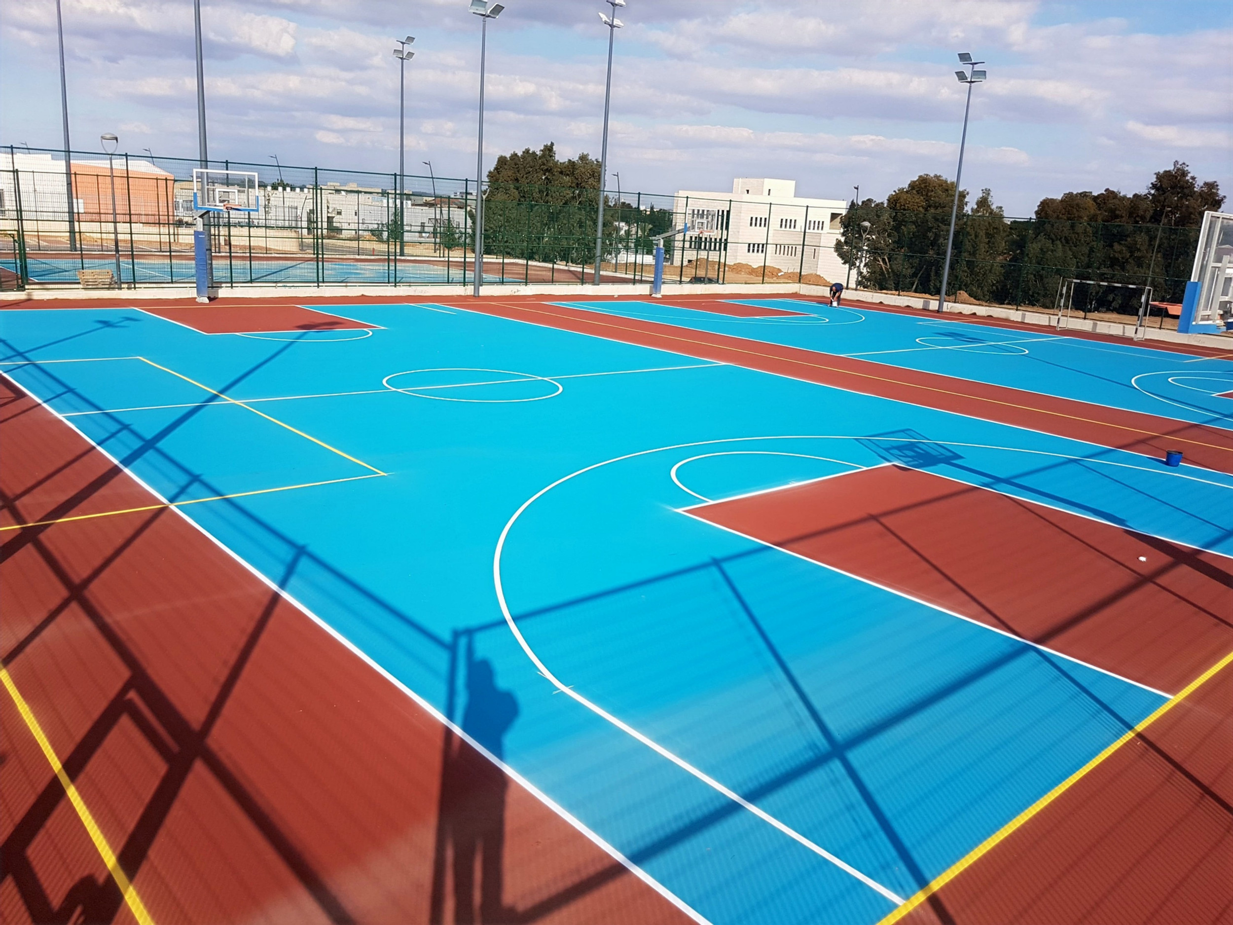
דוגמא שאילתות
מתוך רבות
שאילתא שתחזיר לנו נתונים על מגרשים בעלי סל כדורסל בעיר מסוימת שפנויים בשעות הערב
שאילתא שתרכז כמה הזמנות בוצעו לחודש האחרון על מגרש בקרית אונו
שאילתה שתכרז את כמות המגרשים והערים שלא הזמינו להם מקום מסוג כדור סל

Slide 5
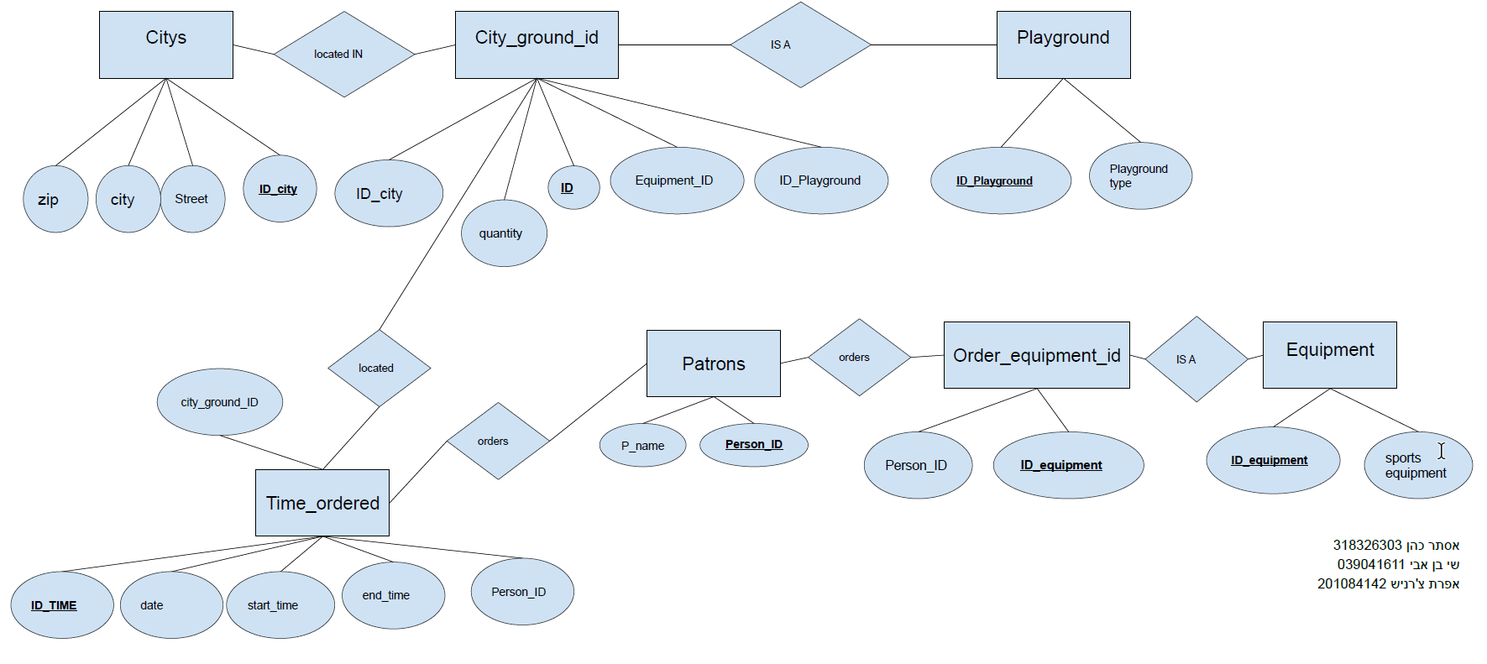
ERD

Slide 6
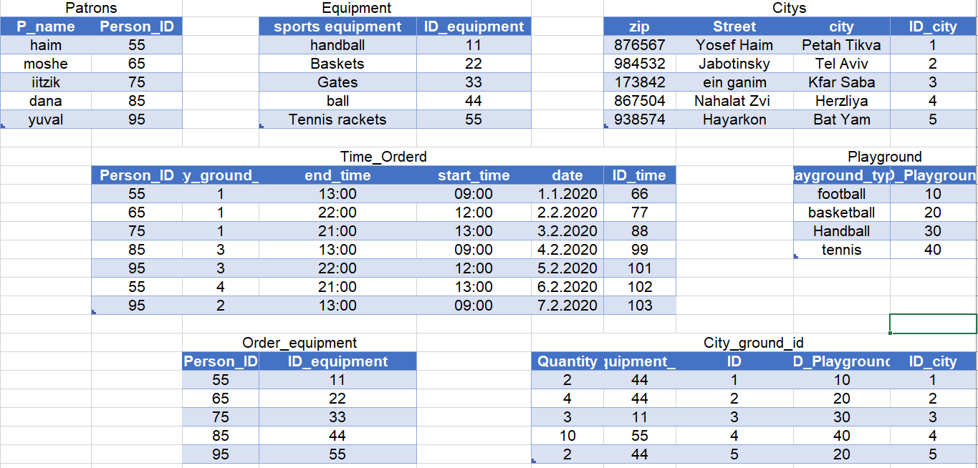

Slide 7
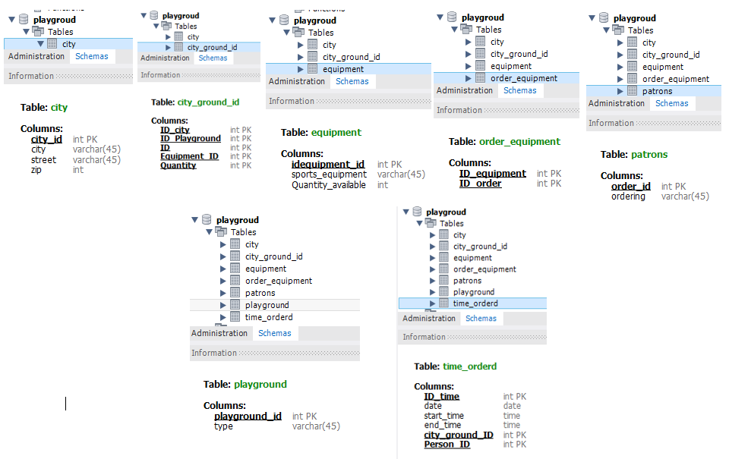

Slide 8
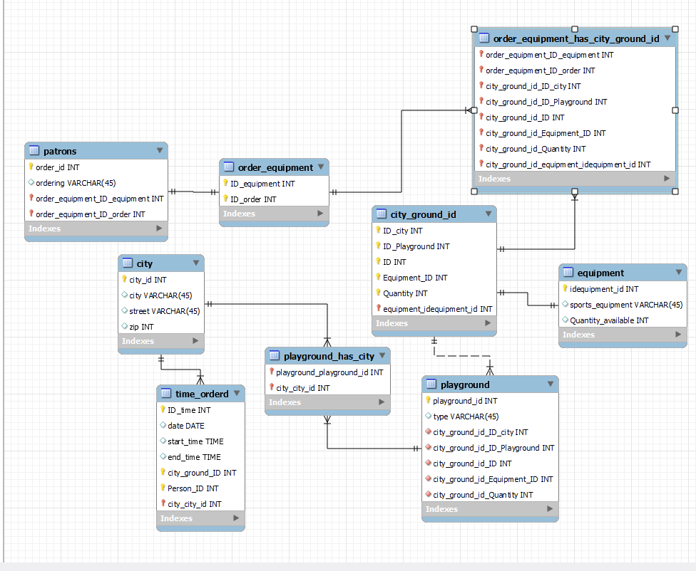

Slide 9
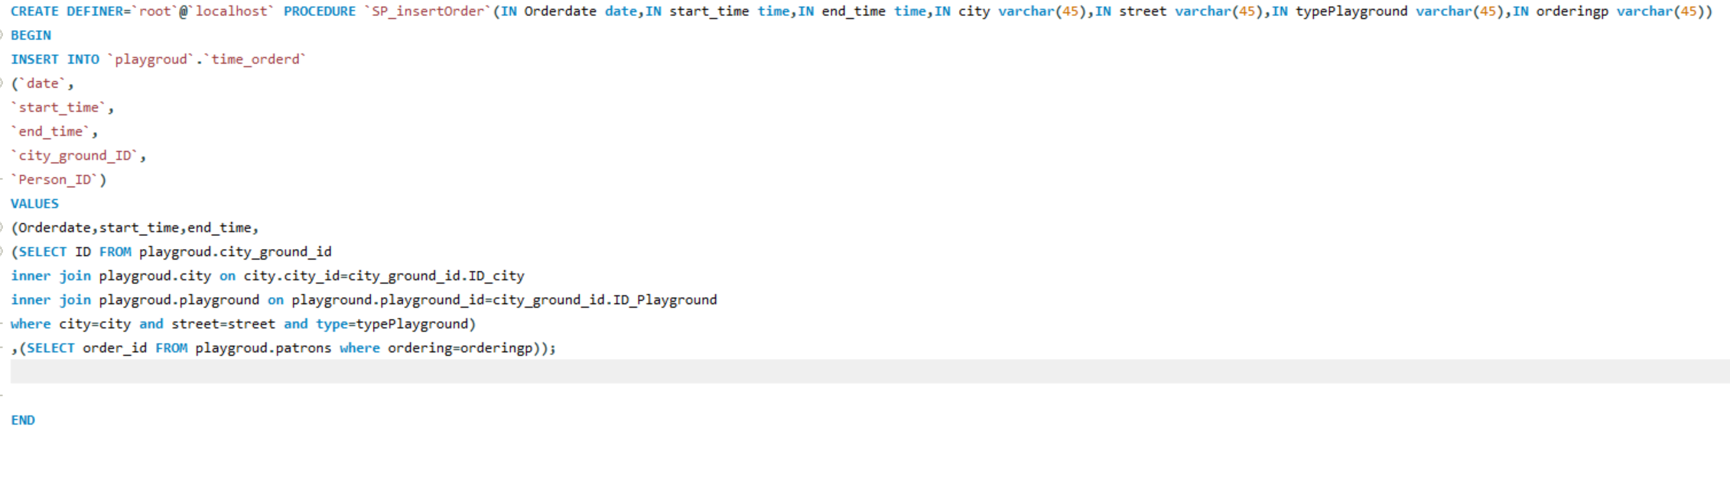
SP
כדי לייצר סדר ולייעל את השאילתות מול ה DB נוצרו SP לדוגמא SP להכנסה של הזמנה של מגרש

Slide 10
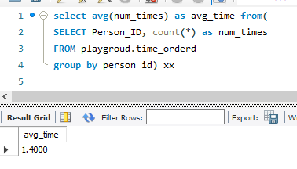
שאילתא 1 – GROUP BY שאילתא מספר הפעמים הממוצע שכל האנשים הזמינו את המגרש.
select avg(num_times) from(
SELECT Person_ID, count(*) as num_times
FROM time_orderd
group by person_id) xx

Slide 11
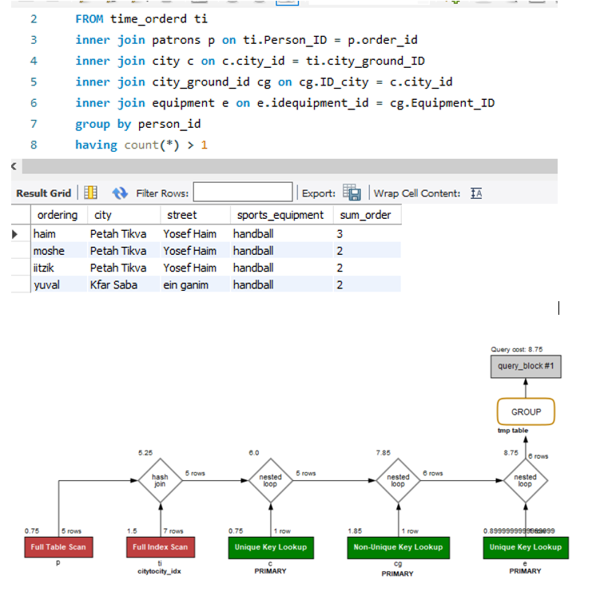
שאילתא 2 GROUP BY מציגה את כמות הפעמים שאותו בן אדם הזמין את המגרש איזה מגרש באיזה עיר ורחוב ומעל להזמנה אחת. לפני ביצוע אופטימיזציה
SELECT p.ordering, c.city, c.street,e.sports_equipment, count(*) as sum_order
FROM time_orderd ti
inner join patrons p on ti.Person_ID = p.order_id
inner join city c on c.city_id = ti.city_ground_ID
inner join city_ground_id cg on cg.ID_city = c.city_id
inner join equipment e on e.idequipment_id = cg.Equipment_ID
group by person_id
having count(*) > 1

Slide 12
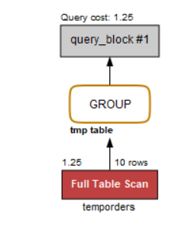
אופטימיזציה של השאילתא הקודמת באמצעות TEMPORARY TABLE
CREATE TEMPORARY TABLE temporders
SELECT p.ordering, c.city, c.street,e.sports_equipment,person_id
FROM time_orderd ti
inner join patrons p on ti.Person_ID = p.order_id
inner join city c on c.city_id = ti.city_ground_ID
inner join city_ground_id cg on cg.ID_city = c.city_id
inner join equipment e on e.idequipment_id = cg.Equipment_ID;
select ordering,city,street,sports_equipment, count(*) as orderamount
from temporders
group by person_id
having count(*) > 1;
drop temporary table temporders;

Slide 13
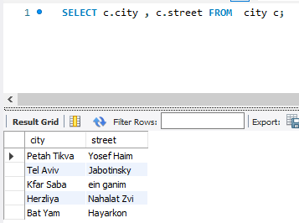
שאילתא 3 פשוטה מציגה באיזה ערים יש מגרשי משחק
SELECT c.city , c.street FROM city c;

Slide 14
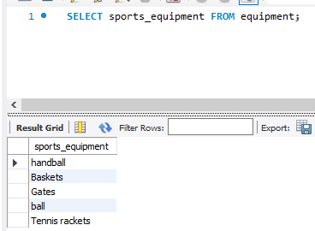
שאילתא 4 פשוטה מציגה איזה סוגי מגרשים קיימים
SELECT sports_equipment FROM equipment;

Slide 15
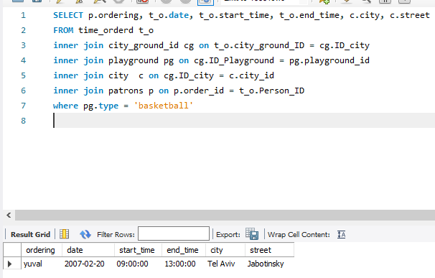
שאילתא 5 inner join שאילתא שמציגה מי הזמין מיגרש כדורסל באיזה שעה באיזה תאריך ובאיזה מיקום
SELECT p.ordering, t_o.date, t_o.start_time, t_o.end_time, c.city, c.street
FROM time_orderd t_o
inner join city_ground_id cg on t_o.city_ground_ID = cg.ID_city
inner join playground pg on cg.ID_Playground = pg.playground_id
inner join city c on cg.ID_city = c.city_id
inner join patrons p on p.order_id = t_o.Person_ID
where pg.type = 'basketball'

Slide 16
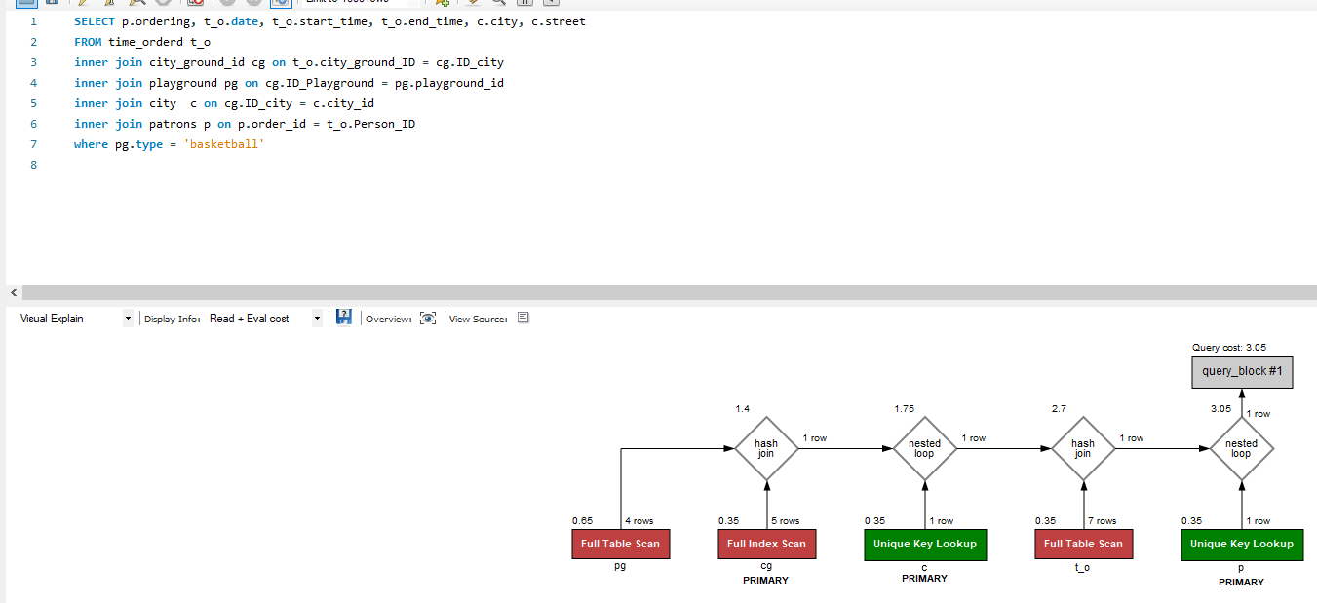
Explain לפני ביצוע אופטומיזציה

Slide 17
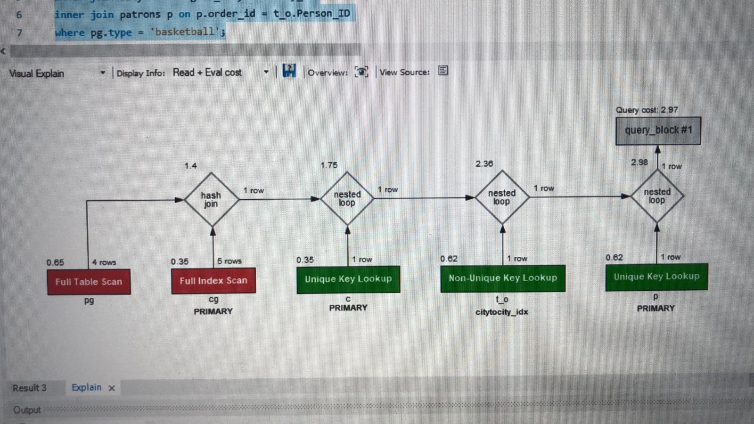
אופטומיזציה של השאילתא באמצעות משתני משתמשים @ וTEMPORARY TABLE
select @playid:=playground_id from playground pg where pg.type = 'basketball';
SELECT p.ordering, t_o.date, t_o.start_time, t_o.end_time, c.city, c.street
FROM time_orderd t_o
inner join city_ground_id cg on t_o.city_ground_ID = cg.ID_city
inner join city c on cg.ID_city = c.city_id
inner join patrons p on p.order_id = t_o.Person_ID
where ID_Playground=@playid;
CREATE TEMPORARY TABLE petronorders
SELECT p.ordering, t_o.date, t_o.start_time, t_o.end_time, c.city, c.street,pg.type
FROM time_orderd t_o
inner join city_ground_id cg on t_o.city_ground_ID = cg.ID_city
inner join playground pg on cg.ID_Playground = pg.playground_id
inner join city c on cg.ID_city = c.city_id
inner join patrons p on p.order_id = t_o.Person_ID;
select ordering, date, start_time, end_time, city, street from petronorders
where type = 'basketball';
DROP TEMPORARY TABLE petronorders;

Slide 18
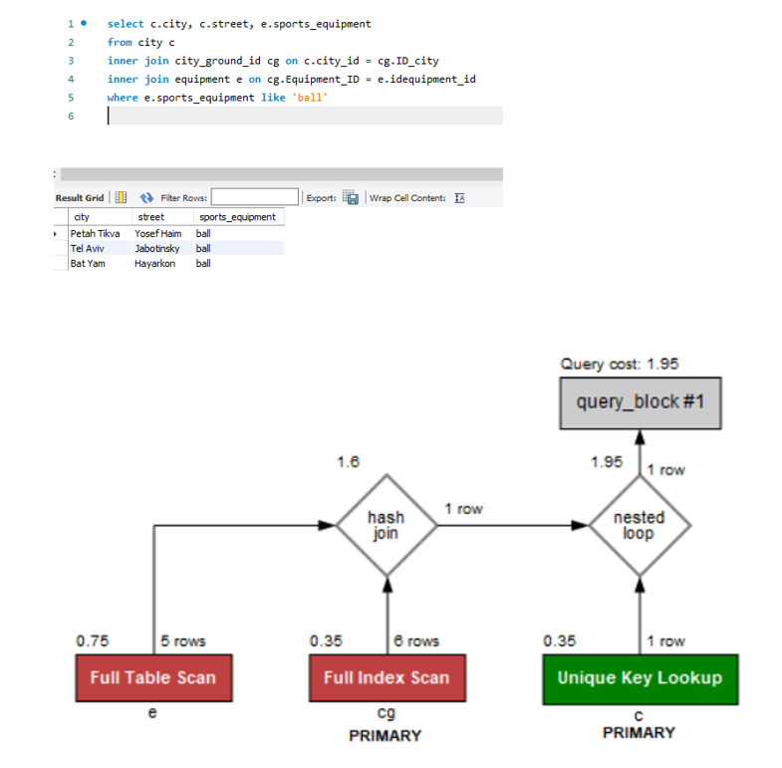
שאילתא 6 inner join שאילתא שמציגה איפה יש מגרש שבו יש אפשרות לשחק באחד ממשחקי הכדור
select c.city, c.street, e.sports_equipment
from city c
inner join city_ground_id cg on c.city_id = cg.ID_city
inner join equipment e on cg.Equipment_ID = e.idequipment_id
where e.sports_equipment like '%ball%'

Slide 19
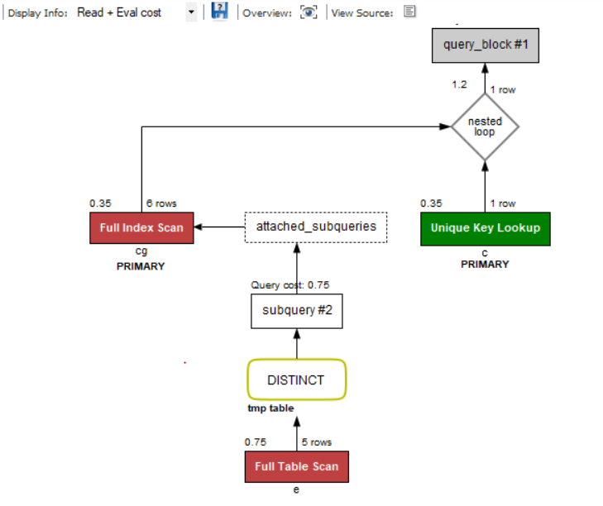
ייעול השאילתא הקודמת באמצעות פקודת DISTINCT
select c.city, c.street
from city c
inner join city_ground_id cg on c.city_id = cg.ID_city
where cg.Equipment_ID =
(select distinct sports_equipment from equipment e
where e.sports_equipment like '%ball%')

Slide 20
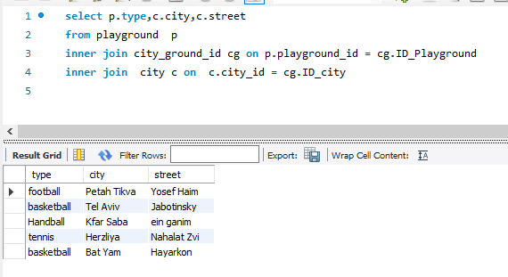
שאילתא 7 inner join מציגה את סוג המגרשים לערים ברחובות.
select p.type,c.city,c.street
from playground p
inner join city_ground_id cg on p.playground_id = cg.ID_Playground
inner join city c on c.city_id = cg.ID_city

Slide 21
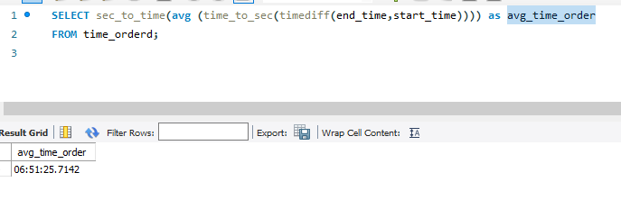
שאילתא 8 - שמציגה את כמות הזמן הממוצע הכללית שהזמינו מגרשים
SELECT sec_to_time(avg (time_to_sec(timediff(end_time,start_time)))) as avg_time_order
FROM time_orderd;

Slide 22
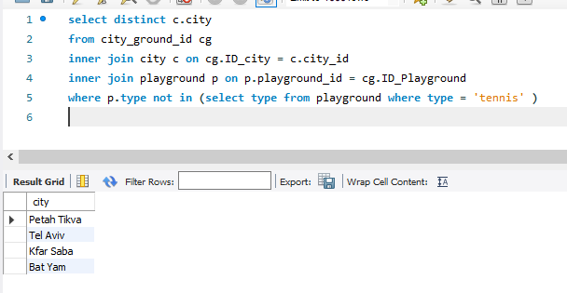
שאילתא 9 - שאילתא מקוננת באיזה ערים לא קיים מגרש טניס
select distinct c.city
from city_ground_id cg
inner join city c on cg.ID_city = c.city_id
inner join playground p on p.playground_id = cg.ID_Playground
where p.type not in (select type from playground where type = 'tennis' )

Slide 23
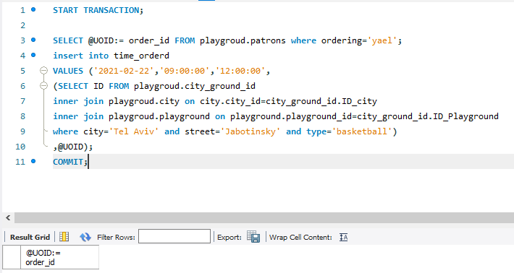
דוגמא לביצוע COMMIT- חיפוש של השם יעל ואם קיים מבצע הזמנה למשתמש.
START TRANSACTION;
SELECT @UOID:= order_id FROM playgroud.patrons where ordering='yael';
insert into time_orderd
VALUES ('2021-02-22','09:00:00','12:00:00',
(SELECT ID FROM playgroud.city_ground_id
inner join playgroud.city on city.city_id=city_ground_id.ID_city
inner join playgroud.playground on playground.playground_id=city_ground_id.ID_Playground
where city='Tel Aviv' and street='Jabotinsky' and type='basketball')
,@UOID);
COMMIT;
לא מחזיר תוצאה כי אין משתמש כזה. בעצם בוצע ROLLBACK כי אין לשאילתא מה להחזיר.

Slide 24
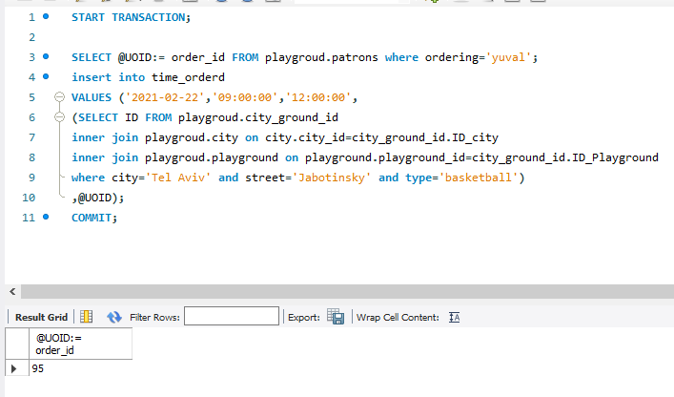
דוגמא לביצוע COMMIT- חיפוש של השם יובל ואם קיים מבצע הזמנה למשתמש.
START TRANSACTION;
SELECT @UOID:= order_id FROM playgroud.patrons where ordering=‘yuval';
insert into time_orderd
VALUES ('2021-02-22','09:00:00','12:00:00',
(SELECT ID FROM playgroud.city_ground_id
inner join playgroud.city on city.city_id=city_ground_id.ID_city
inner join playgroud.playground on playground.playground_id=city_ground_id.ID_Playground
where city='Tel Aviv' and street='Jabotinsky' and type='basketball')
,@UOID);
COMMIT;
מחזיר תוצאה כי יש משתמש כזה.

Slide 25
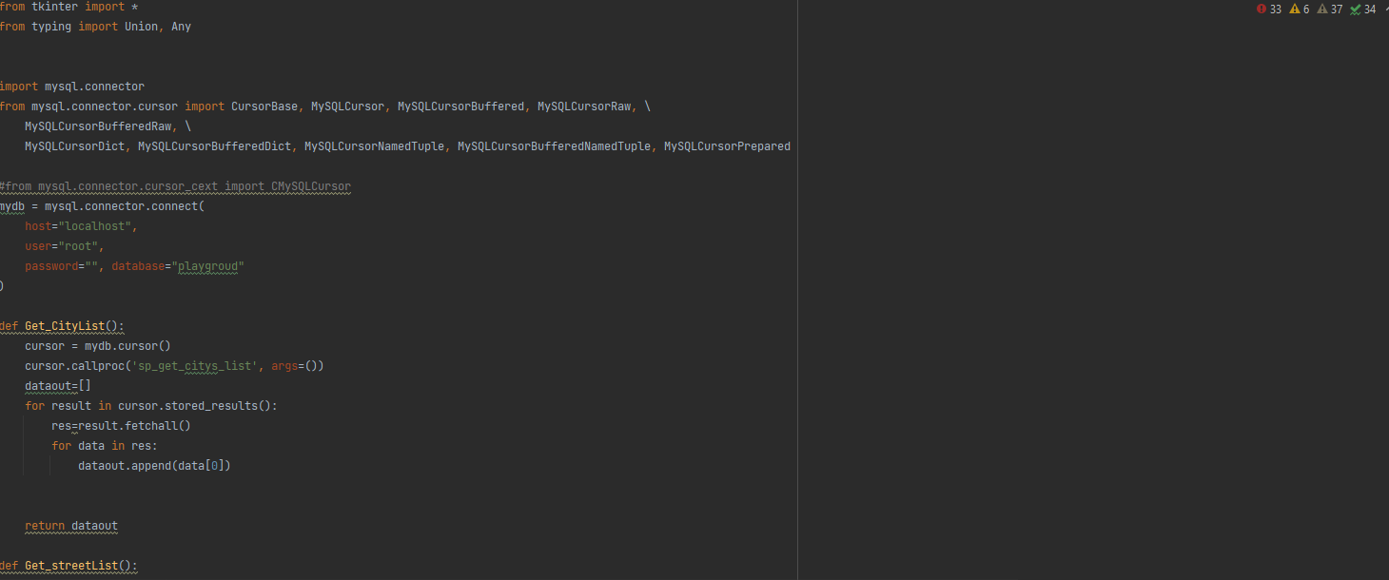
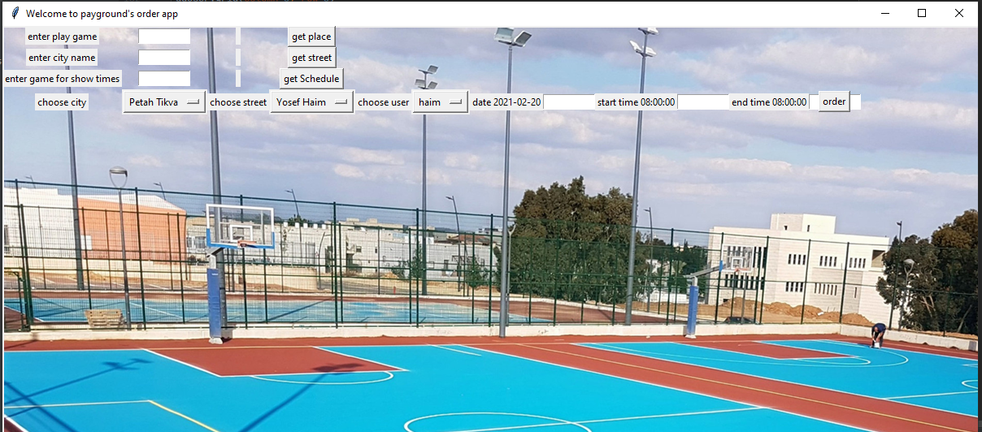
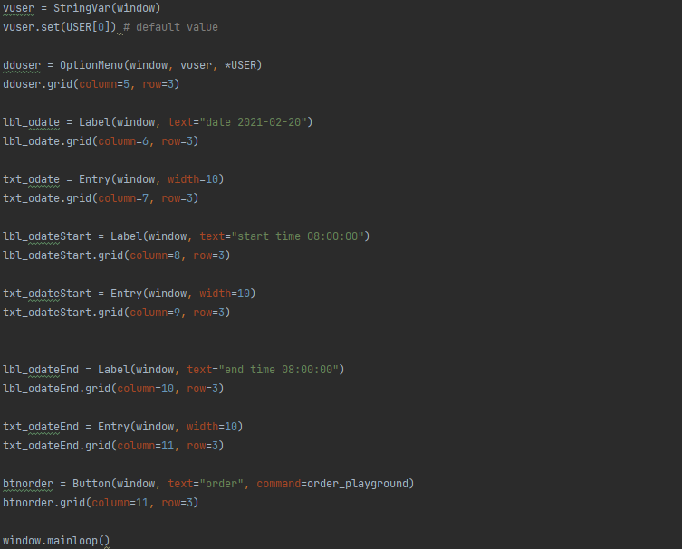
האפליקציה

Slide 26
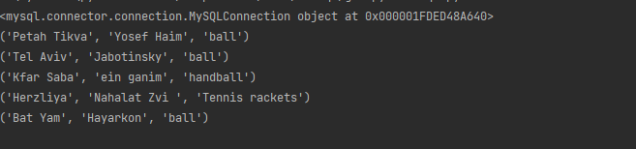
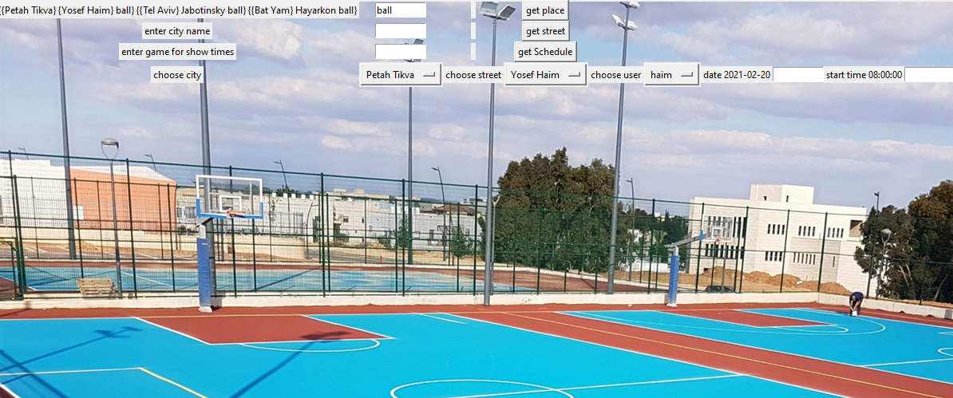
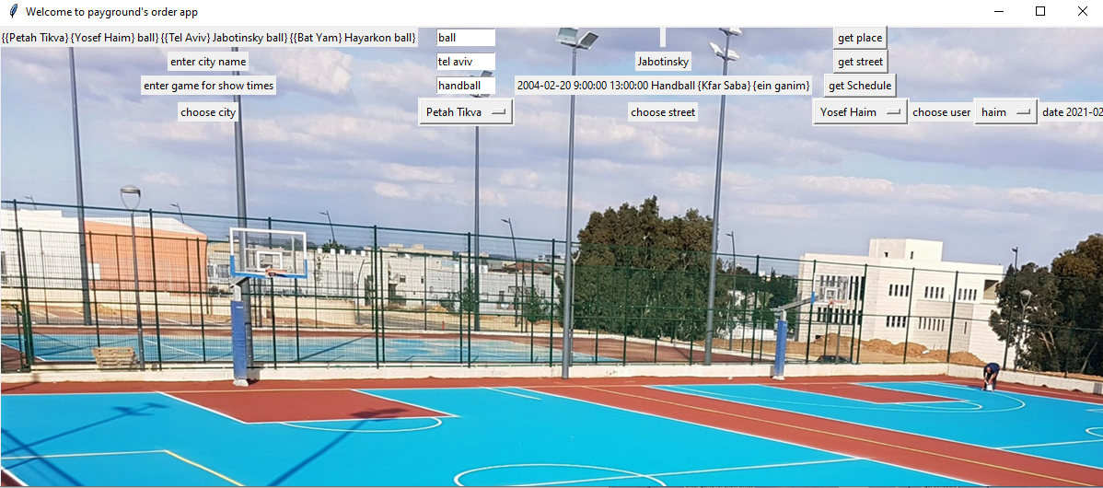
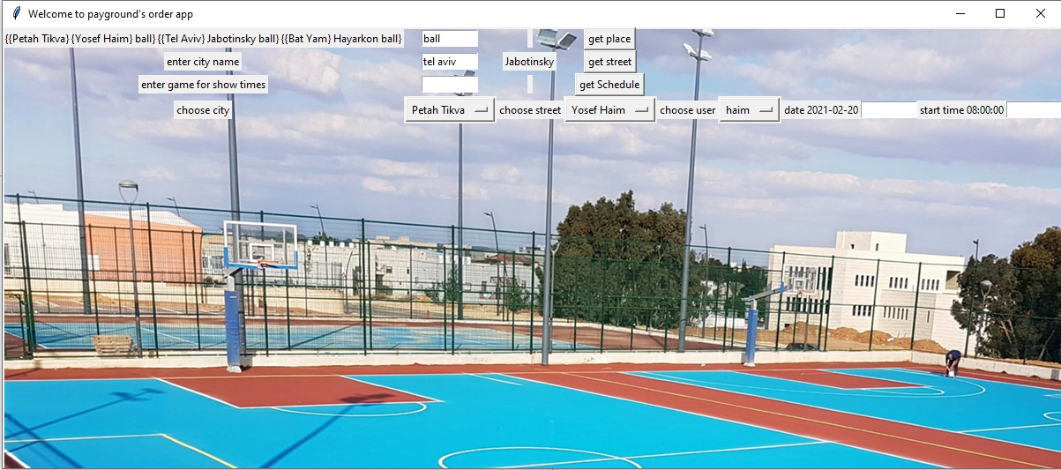
האפליקציה

Slide 27
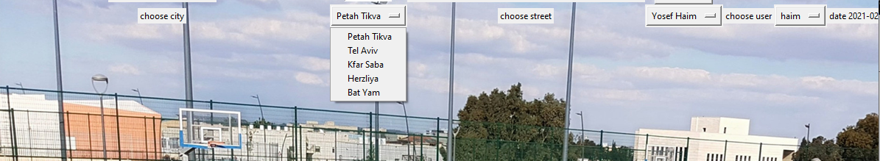
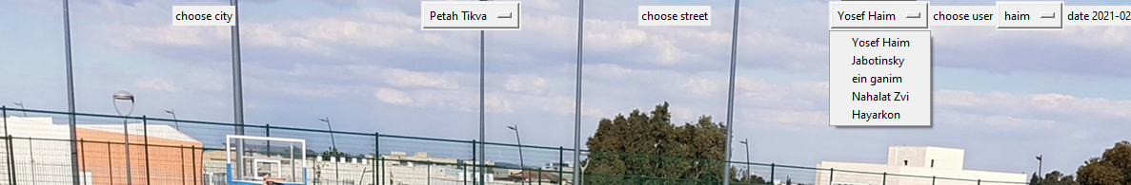
האפליקציה הזמנת מגרש

Slide 28
קישור ל GITHUB
https://github.com/shayba84/AdvSqlClass

Slide 29
רפליקציה אישית
אפרת: למדתי מהקורס על עולם ה DB בצורה מעמיקה, למדתי כמה חשוב לבנות את הDB בצורה נכונה וחכמה דרך ERD, למדתי לכתוב שאילתות בSQL ולייעל אותן בכדי לעזור לDB לרוץ ולתת מענה מהיר ואפקטיבי. הקורס היה מעניין מאוד והחומר הועבר בצורה מאוד מקצועית, הייתי שמחה אם היינו מקבלים רקע מעמיק מקורסים מקדימים כמו שקיבלנו בקורס הזה.
אסתר: במקום העבודה אני מתעסקת עם שאילתות ובסיסי נתונים, הקורס גרם לי להבין את ההיגיון ומה עומד מאחורי הפעולות שאני עושה ונתן לי כלים לייעל את השאילתות העתידיות שאכתוב.
שי: כיום כל אתר וכל מוצר טכנולוגי מתבסס בצורה כזו או אחרת על בסיסי נתונים ישנה חשיבות גבוהה מאוד ביצירת וכתיבת שאילתות יעילות ככול הניתן ושיהיו קריאות ועומדות בדרישות של המוצר והתהליכים

